Slide 1

Wybrane wiadomości o drążeniu tuneli kolejowych i tuneli metra
Antoni Tajduś

Slide 2
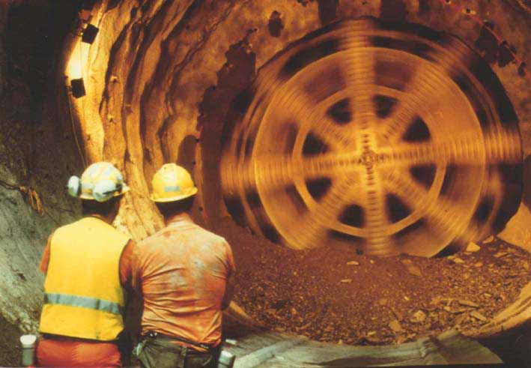
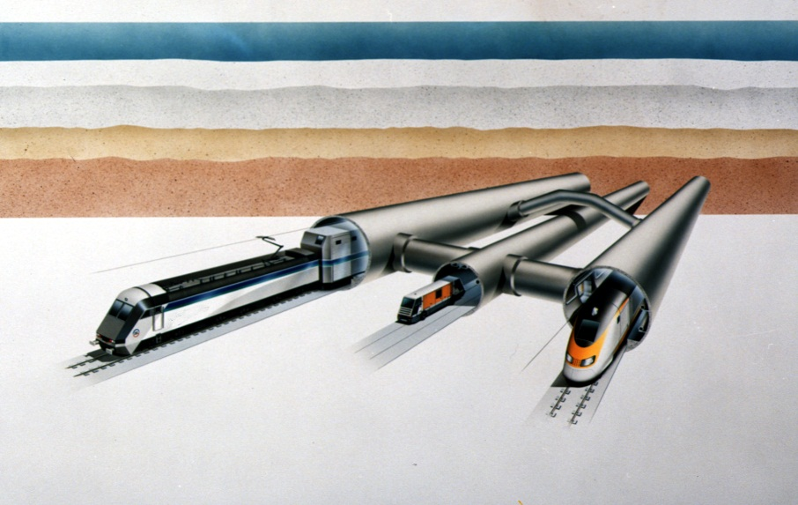
Wykorzystanie tuneli w świecie
Na świecie buduje się setki km tuneli rocznie są to zarówno tunele drogowe jak również tunele kolejowe. Zarówno bogatsi od nas jak również biedniejsi zorientowali się, że budowa tuneli się opłaca.
Nauczyliśmy się budować tunele w różnych warunkach naturalnych: w górach, pod wodą, w gruncie i w bardzo mocnej skale. Nadszedł czas aby w Polsce również na znacznie większą skalę zaczęto wykorzystywać to niezwykle nowoczesne rozwiązanie.
Eurotunel dł. 50,5km w 6 lat !!!.

Slide 3
Najdłuższe tunele kolejowe w świecie
Tabela 1.2 Najdłuższe tunele kolejowe (stan na 2016r).
L.p. | Nazwa | Kraj | Długość | Czas budowy
1. | Gotthard Base | Szwajcaria | 57 072 | 1999-2016
2 | Seikan | Japonia | 53 900 | 1964-1988
3. | Eurotunnel | Francja-Anglia | 50 500 | 1988-1994
4. | Lótschberg Basis Tunnel | Szwajcaria | 34 577 | 1999-2007
5. | Koralm Tunnel | Austria | 32 900 | 2010-2022
6. | New Gunjiao Tunnel | Chiny | 32 645 | 2007-2014
7. | Guadarrama Tunnel | Hiszpania | 28 418 | 2002-2007
8. | West Qinling Tunnel | Chiny | 28 236 | 2008-2015
9. | Taihang | Chiny | 27 839 | 2000-2007
10. | Hakkoda | Japonia | 26 455 | 1998-2010
11. | Iwate | Japonia | 25 810 | 1991-2002
12. | Pajares Base Tunnel | Hiszpania | 24 667 | 2005-2012
13. | Praga-Beroun | Czechy | 24 650 | 2014-2018
14. | Liyama | Japonia | 22 225 | 1998-2015
15. | Daishimizu | Japonia | 22 200 | 1978-1982
16. | Huntington Lake | USA | 21 800 | Przed 1980
17. | Wushaoling | Chiny | 21 050 | 2002-2007
18. | Simplon II | Szwajcaria | 19 750 | 1912-1922
19. | Simplon I | Szwajcaria | 19 730 | 1898-1906
20. | Vereina | Szwajcaria | 19 048 | 1991-1999

Slide 4
Tunele w Polsce budowane dawniej– w ostatnich 100 latach wydrążono 27 tuneli
L.p. | Tunel | Długość [m] | Rok otwarcia
1 | Wałbrzych Główny – Jedlina Górna | 1601 | 1880
2 | Bartnica – Świerki Dolne | 1168 | 1880
3 | Kamienna Góra - Kowar | 1025 | 1905
4 | Duszniki – Kulin | 577 | 1905
5 | Łupków | 416 | BD
6 | Jedlina Górna – Głuszyca | 378 | 1880
7 | Bardo | 364 | 1874
8 | Długopole Zdrój – Długopole Dolne | 360 | 1875
9 | Nielestno – Wleń | 320 | 1909
10 | Kuźnice Świdnickie – Wałbrzych Główny | 309 | 1866
11 | Wojanów – Trzcińsko | 295 | 1865
12 | Kuźnice Świdnickie – Mieroszowa | 262 | 1873
13 | Góra Czyżyk | 187 | 1907
14 | Pilchowice Nielestno | 154 | 1909
15 | Górzyniec – Szklarska Poręba | 145 | BD
16 | Kulin – Lewin | 80 | 1905
17 | Tunel | BD | BD
18 | Grybów | BD | BD
19 | Żegiestów | BD | BD
20 | Uherce | BD | BD

Slide 5
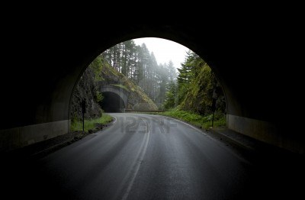
Kilka informacji na temat tuneli kolejowych w Polsce
Na terenie Polski istnieje 27 kolejowych tuneli. Najdłuższy tunel znajduje się na linii Kłodzko – Wałbrzych (długość 1604m), natomiast najkrótszy tunel (50m) znajduje się na linii Stróże – Krościenko. Większość z nich wydrążono na południu Polski w Sudetach i Karpatach (we fliszu karpackim) w drugiej połowie XIX wieku (16 budowli) oraz na początku XX wieku (6 tuneli). W 2012r wydrążono tunel kolejowy w Warszawie na Okęciu o długości 1183 m. W 21 tunelach odbywa się ruch towarowo – pasażerski, a w 5 – tylko pasażerski (tunele na terenie Warszawy). Jeden tunel jest nieczynny (tunel na szlaku Kowary - Ogorzelec). W ostatnich latach ponownie zaczęto drążyć tunele ale głównie
drogowe. Wybudowano:
2 sztolnie w Świnnej Porębie
(dł. 300m i 400m),
tunel w Lalikach 678m,
tunele I i II linie metra w Warszawie,
tunel pod „Martwą Wisłą”.

Slide 6
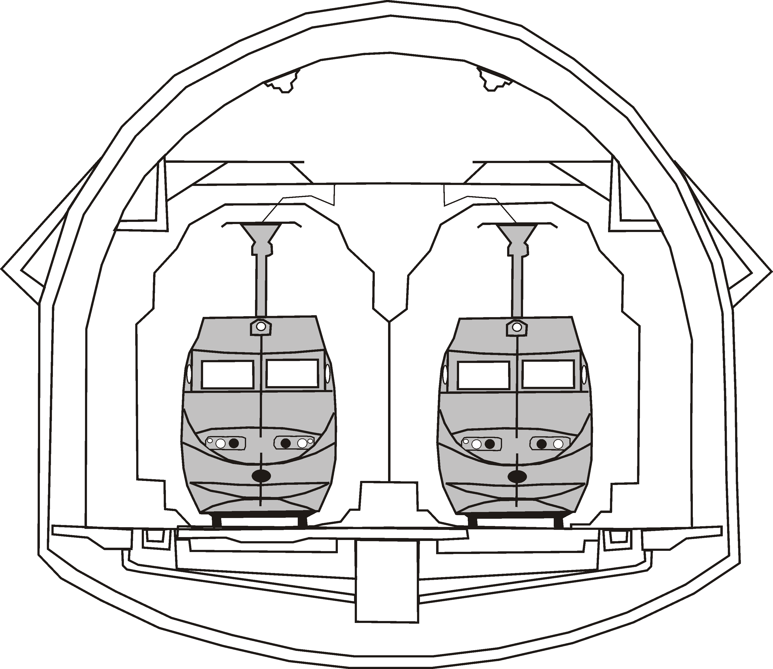
Tunele kolejowe - przekrój
Istotny wpływ na koszt drążenia tunelu ma przekrój poprzeczny tunelu. Z wielkością przekroju tunelu nieliniowo rosną koszty jego wykonania. Przekrój tunelu zależy od przeznaczenia. Przekrój poprzeczny tuneli ściekowych jest mniejszy od 10m², tunel z jednym torem ma przekrój ok. 35m² (szerokość 6m), tunel z dwoma torami ok. 70 m² (szerokość 9m), tunel z jednym pasem ruchu dla drogi blisko 90 m², natomiast tunel z dwoma pasami ruchu i pasami awaryjnymi ma przekrój dochodzący do 180m² i szerokość ponad 17m. Ze względu na przekrój i wyposażenie tunele kolejowe są 2-3 razy tańsze od drogowych.

Slide 7
Wymagania techniczne dla tuneli ( rozp. MINISTRA TRANSPORTU I GOSPODARKI MORSKIEJ z dnia 10 września 1998 r.)
Konstrukcja tunelu liniowego nie powinna ograniczać prędkości jazdy pociągów, konstrukcyjnych warunków układania nawierzchni kolejowej i odwodnienia oraz zawieszenia sieci trakcji elektrycznej.
Szerokość skrajni budowli w tunelu liniowym powinna odpowiadać wymogom danej linii kolejowej, powiększonej:
a) nie mniej niż o 400 mm z każdej strony - dla linii jednotorowej,
b) nie mniej niż 300 mm z każdej strony - dla linii dwutorowej.
3) Tunel liniowy o długości większej niż 50 m powinien mieć nisze o
wymiarach nie mniejszych niż: szerokość 1,5 m, wysokość 2,0 m
i głębokość 0,6 m, rozmieszczonych przemiennie po obu stronach
toru w odległościach nie większych niż 25 m. Tunel liniowy o
długości ponad 200 m powinien mieć ponadto instalację
wentylacyjną oraz oświetlenie zapewniające średnie natężenie
światła nie mniejsze niż 3 luksy.
4. Tunel liniowy powinien posiadać urządzenia odwadniające do
odprowadzenia wody z tunelu.

Slide 8
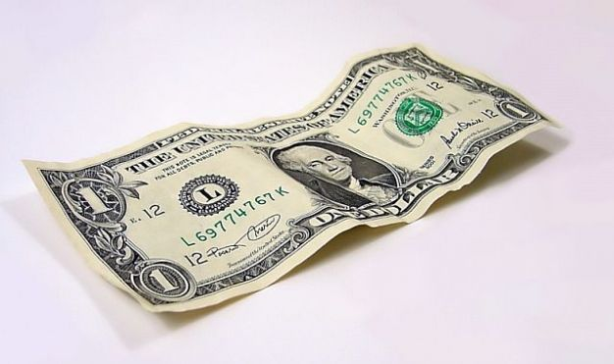
Tunele w komunikacji drogowej – czy się opłaca?
W Polsce w społeczeństwie i niestety wśród
decydentów utrwalony jest pogląd, że budowa
tuneli w porównaniu do budowy obiektów
naziemnych jest znacznie droższa i że tunele
mogą być budowane tylko w nadzwyczajnych
warunkach. Tymczasem przy porównaniu odcinka drogi z tunelem nie uwzględnia się kosztów:
wykupu terenu i czasami dramatycznych wywłaszczeń,
przenoszenia obiektów infrastruktury (np. rurociągi, kable, itp.),
utrzymania i eksploatacji drogi, kolei zwłaszcza w warunkach zimowych,
zabezpieczenia przed lawinami i opadającymi skałami,
wykonania dłuższej drogi, która tunelem jest znacznie krótsza,
wynikających z poprawy bezpieczeństwa.

Slide 9
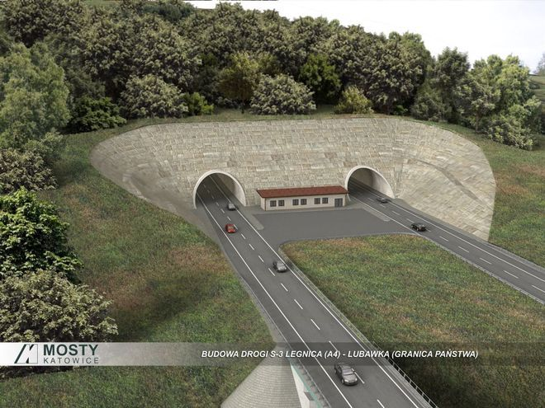
25 tuneli drogowych i kolejowych przewidzianych do drążenia w najbliższych latach
2 tunele drogowe o dł.2km na drodze S3 Legnica – Lubawka,
4 tunele drogowe o dł.: 1.35km, 1.75 km, 1.6km, 1.2km na
drodze Rzeszów – Barwinek,
3 tunele drogowe o dł.: 0.87km, 0.65, 0.1km na północnej
obwodnicy Krakowa,
2 tunele drogowe o dł. 0.83km i 1km na drodze Bielsko-Biała – Żywiec – Zwardoń,
2 tunele drogowe o dł. 3.5km i 2.7km w rejonie Krynicy Górskiej,
9 tuneli kolejowych na trasie Kraków – Tymbark (lub Szczyrzyc),
2 tunele drogowe o dł. 0.7km w Jordanowie,
1 tunel drogowy o dł. 1.44km w Świnoujściu
Aktualnie są drążone 2 tunele
na drodze Lubień – Rabka
o dł. 2.1km w miejscowości Naprawa.
Większość z tych tuneli będzie
drążona we fliszu karpackim metodą
NATM poszerzoną o metodę
obserwacyjną np. ADECO-RS, lub
Pełnoprzekrojowymi maszynami.

Slide 10
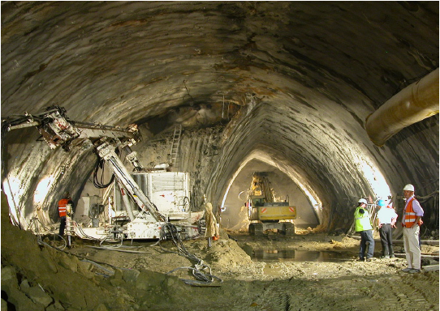
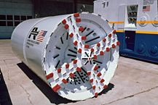
Tunele – wiadomości podstawowe Metody drążenia tuneli
Drążenie tuneli można wykonać trzema metodami:
Górniczą (metody: belgijska, niemiecka, angielska)
Współczesną wykorzystującą techniki górnicze (NAMT, NMT)
Pełnoprzekrojową z wykorzystaniem maszyn do
tunelowania (Tunneling Machines – TM).
Nowa Austriacka Metoda Budowy Tuneli
Maszyny do tunelowania

Slide 11
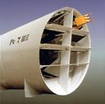
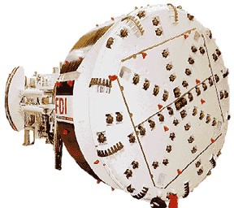
Tunele – wiadomości podstawowe
Maszyny do tunelowania
Maszyny do drążenia tuneli pełnym przekrojem(TM) dzielą się na:
maszyny tarczowe z wykorzystaniem do osłony tarcz z: częściową lub pełną mechanizacją operacji (Shield Machines- SM),
maszyny wiercące (Tunnel Boring Machine – TBM).
Drążenie za pomocą tarczy różni się od drążenia TBM. Tarcza jest to stalowa rura wciskana w skałę, która następnie jest urabiana. TBM posiada obrotową głowicę, która urabia na całym przekroju poprzecznym tunelu. Ostatnio pojawiły się maszyny TBM z tarczami, nazywane są w skrócie TBMS (Tunnel Boring Machines with shield), czyli nastąpiło połączenie „tarczy” i „TBM”.
Maszyna
tarczowa
Maszyna
wiercąca

Slide 12
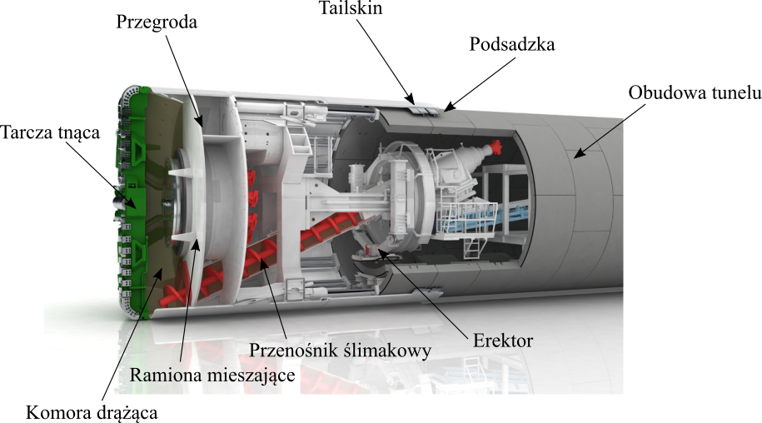
Czy istnieje możliwość drążenia tuneli za pomocą pełnoprzekrojowych maszyn?
Tarczą EPB – Tak w Krakowie dla metra
Tarcza EPB (Earth Pressure Balance Shields) – wykorzystywana jest przy drążeniu tuneli w gruntach miękkich i spoistych. Tarcza ta przekształca urobek w pastę gruntową, która wypełnia przegrodę.

Slide 13
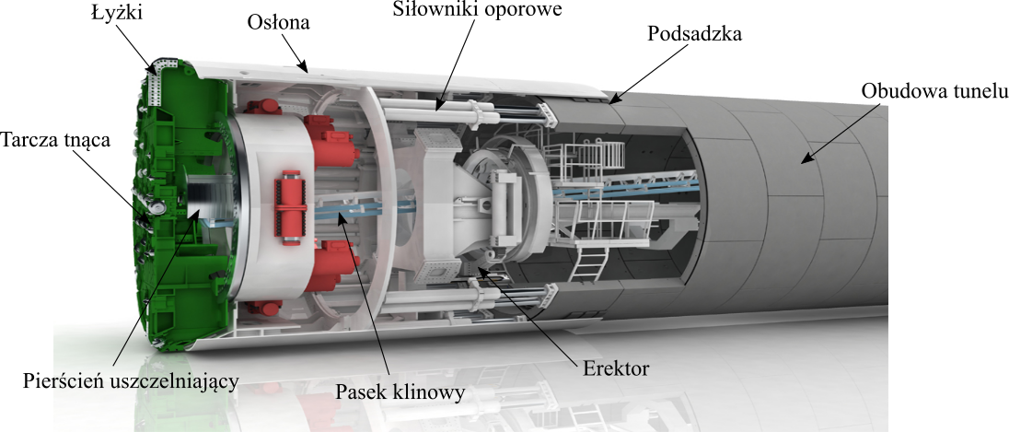
Czy istnieje możliwość drążenia tuneli za pomocą pełnoprzekrojowych maszyn ? Single Shield TBM – tak w pewnych warunkach
Tarcza (Single Shield TBM) z pojedynczą osłoną) jest przeznaczona do drążenia tuneli w warunkach skalnych, przy małej ilości dopływającej wody. Dzięki wykorzystaniu obudowy segmentowej uzyskuje się duże postępy drążenia tuneli (15-20m/dobę).

Slide 14
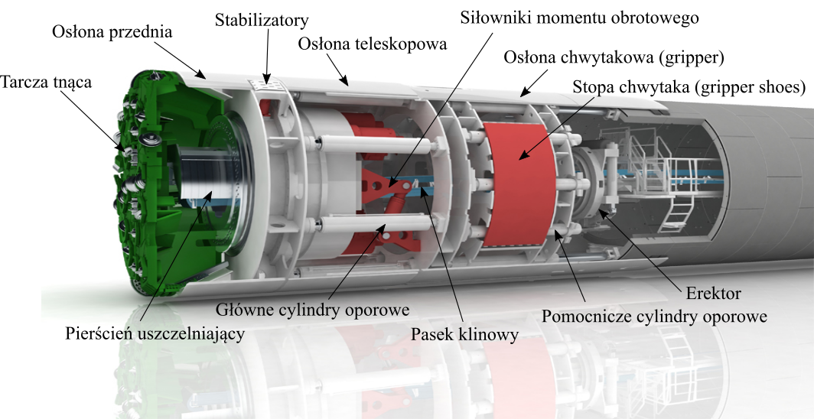
Czy istnieje możliwość drążenia tuneli za pomocą pełnoprzekrojowych maszyn?
Double Shield TBM – tak w pewnych warunkach
Tarcza (Double Shield TBM)- wykorzystuje się 2 tarcze, jedną opartą na chwytakach (Gripper TBM), drugą związaną z tarczą tnącą. . Wykorzystywana jest do drążenia tuneli w skałach z małym dopływem wody. Podczas drążenia tuneli równolegle zakładana jest obudowa segmentowa co pozwala uzyskać duże postępy (25–30m/dobę).

Slide 15
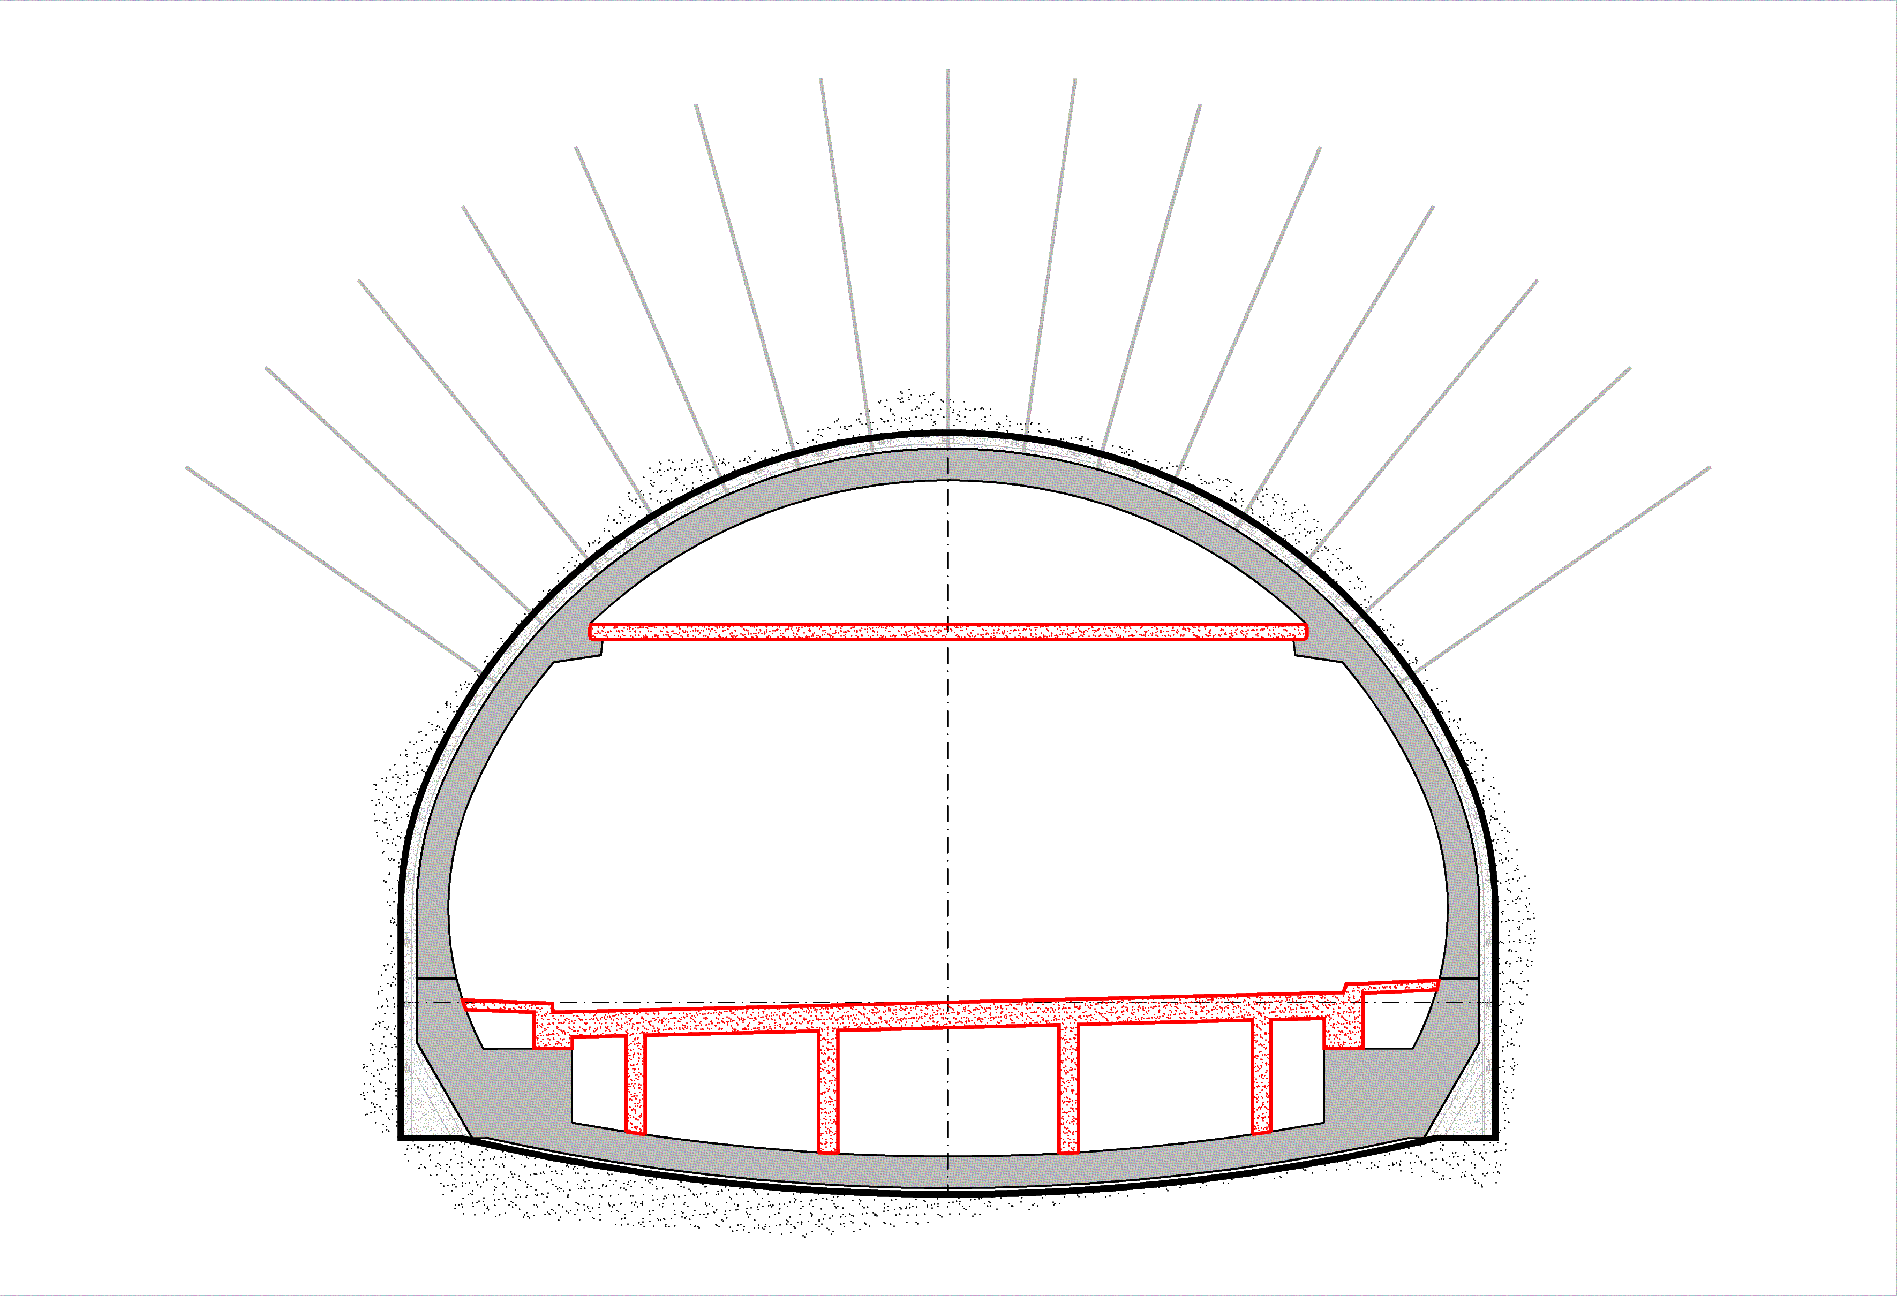
Dwa tunele na drodze S7 Lubień – Rabka, drążone w odległości 14m we fliszu karpackim. Wykonawca: ASTALDI S.G.S
Tunele o dł. 2,1km i szer.17,3m drążone są za pomocą NATM poszerzoną o metodę obserwacyjną np. ADECO-RS.
20 lat temu podczas drążenia 2 tuneli w Świnnej Porębie, dla rozpoznania fliszu karpackiego wykonano dużo badań naukowych. Napisano kilka prac doktorskich i jedną habilitacyjną. Opracowano specjalne klasyfikacje dla fliszowego masywu skalnego. Aktualnie
nabieramy dużych doświadczeń
przy drążeniu tuneli w Naprawie.
Mała odległość tuneli
w Świnnej Porębie i tuneli
w Naprawie od
projektowanych tuneli
kolejowych, które
będą drążone na trasie
Kraków, Świątniki Górne,
Myślenice pozwala
wykorzystać nabyte
wcześniej doświadczenia.

Slide 16
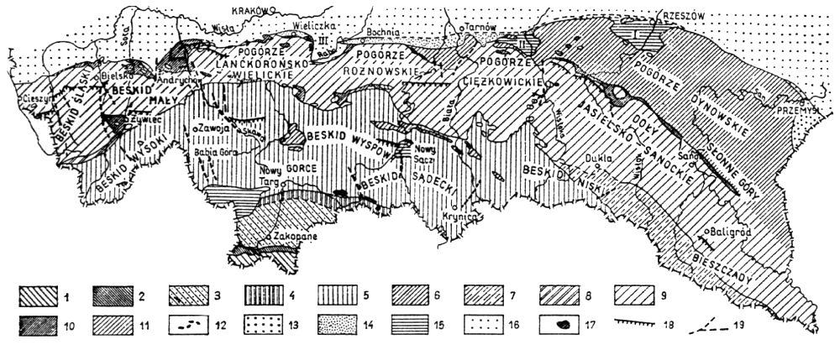
Poglądowa mapa geologiczna polskich Karpat (wg Książkiewicza i in., 1965)
1- trzon krystaliczny tatr z pokrywą osadową i płaszczowinami wierchowymi,
2- płaszczowiny reglowe, 3- flisz podhalański, 4- pieniński pas skałkowy, 5 - płaszczowina magurska, 6-płaszczowina grybowska, 7- płaszczowina dukielska, 8- łuski przedmagurskie,
9- płaszczowina śląska, 10- płaszczowina podśląska, 11- płaszczowina skolska, 12- skałki andrychowskie, 13- płaszczowina stebnicka, 14- fałdy Wieliczki i Bochni,
15- osady badenu i sarmatu słabo zaburzone, leżące na fliszu, 16- miocen autochtoniczny,
17- skały wulkaniczne i żyłowe późnoalpejskie, 18- nasunięcia w obrębie płaszczowin,
19- ważniejsze uskoki; I - zatoka rzeszowska, II - zatoka pilzneńska, III - zatoka gdowska

Slide 17
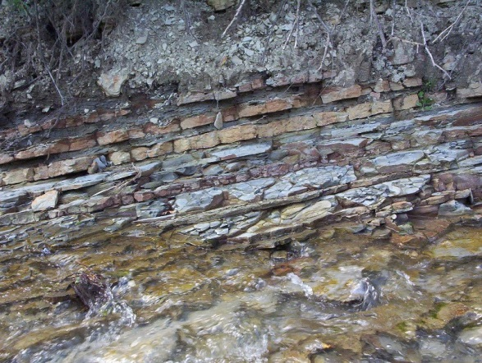
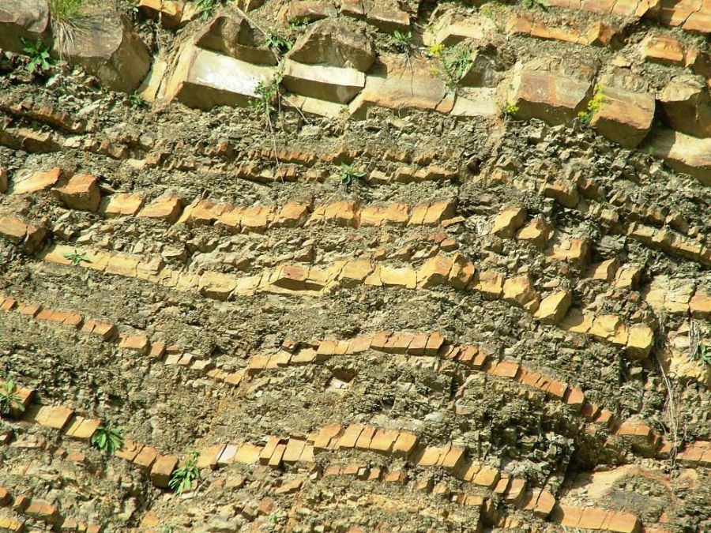
Budowa tuneli w polskich górach a szczególnie we fliszu karpackim
Flisz Karpacki budują warstwy skał drobno i gruboziarnistych, składających się głównie z piaskowców i zlepieńców oraz łupków i mułowców o różnorodnej strukturze, teksturze, składzie petrograficznym co powoduje istotne zróżnicowanie ich parametrów fizyko-mechanicznych zwłaszcza łupku i anizotropię (dochodzącą do 10 razy).
Flisz karpacki jest silnie spękany. Występuje pięć podstawowych rodzajów spękań: spękania uwarstwienia, spękania ciosowe, spękania złupkowacenia, spękania strefy przypowierzchniowej i uskoki (Thiel 1995).

Slide 18
Premetro w Krakowie
Rodzaje premetra w zależności od rodzaju transportu :
premetro „ciężkie” – podobne do metra „ciężkiego”, chociaż w większym stopniu wykorzystuje transport w przestrzeni naziemnej.
premetro „lekkie” - wykorzystuje koleje elektryczne o lżejszej konstrukcji w porównaniu z metrem „ciężkim” (mogą to być nawet kabiny) i krótsze pociągi, jeżdżące ze znaczną częstotliwością i z reguły zautomatyzowane. Zaprojektowane na mniejsze obciążenie ruchem niż kolej „ciężka” lecz większe aniżeli system tramwajowy. Linie premetra są połączeniami bezkolizyjnymi biegnącymi podziemią oraz na powierzchni terenu i/lub po estakadach. Część podziemna biegnie zazwyczaj w miejscach, w których prędkość normalnego tramwaju ze względu na gęstą zabudowę jest zdecydowanie niższa.
premetro „ciężkie/lekkie” jest hybrydą klasycznego metra i lekkiej kolei lokalnej. Czasami w tunelach premetra biegną również linie tramwajowe (np. Amsterdam).

Slide 19
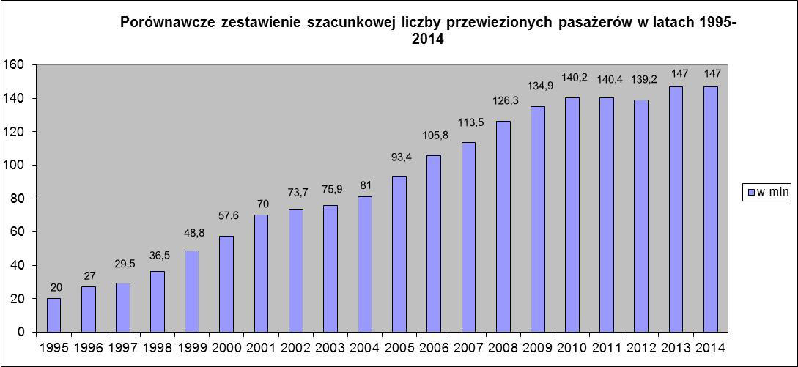
Wzrost liczby pasażerów metra Warszawskiego w latach 1995-2014
Petrus J.: Metro w Warszawie – 20 lat działalności dla miasta i jego mieszkańców, II Konferencja Naukowo-Techniczna „Problemy podziemnej komunikacji miejskiej w Krakowie”, Kraków 2015.

Slide 20
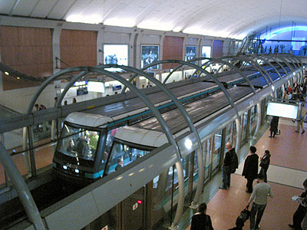
Mit 1 – Metra (Premetra) buduje się tylko w bardzo dużych miastach
Kraków = 759tys. mieszkańców + 200tys. studentów + ok. 8-10mln turystów
Premetra w Europie w miastach mniejszych od Krakowa:
Antwerpia (460tys.), Bielefeld (330tys.), Bochum (380tys.), Charleroi (210tys.), Dortmund (590tys.), Haga (480tys.)
Duisburg (500tys.), Dusseldorf (590tys.), Essen (580tys.),
Glasgow (580tys.), Oslo (600tys.),
Hanower (520tys.), Lille (230tys.),
Katania (310tys.), Rouen (200tys.),
Krzywy Róg (690tys.),
Marsylia (870tys.), Bonn (320tys.),
Norymberga (510tys.),
Stuttgart (620tys.),

Slide 21
Argumenty za Premetrem
Premetro pozwoli na intensywny rozwój Krakowa.
Premetro powoduje zmniejszenie ilości samochodów wjeżdżających do miasta
Premetro przewozi więcej ludzi niż zakładano, bowiem około 30% rezygnuje z jazdy samochodem do pracy.
  Premetro pozwala na pozyskanie nowych atrakcyjnych przestrzeni ulic i placów.
Premetro jest szybsze od tramwaju i może przewozić większe ilości pasażerów.
Premetro pozwoli na zwiększenie prędkości przejazdu samochodów przez Kraków co ma znaczenie ekologiczne (mniejszy smog, hałas, oszczędności na naprawie dróg)
W premetrze wypadki zdarzają się o wiele rzadziej aniżeli na powierzchni w transporcie zbiorowym.
Premetro na wypadek wojny może być schronem.

Slide 22
Zalety metra, premetra
Z badań wynika, że:
tzw. „szybki” tramwaj osiąga prędkość średnią około 18km/godz.,
gdyby „szybki” tramwaj miał zawsze pierwszeństwo przy przejeździe przez skrzyżowanie, wówczas prędkość mogłaby wzrosnąć do 23km/godz.,
średnia prędkość pociągu w metrze warszawskim wynosi 60km/godz., z przystankami osiąga prędkość średnią 36km/godz. czyli dwukrotnie większą aniżeli „szybki” tramwaj,
średnia prędkość niektórych lekkich pociągów jest większa niż 40km/godz.

Slide 23
Propozycja premetra dla Krakowa
Premetro w Krakowie powinno się składać z trzech elementów:
części podziemnej biegnącej przez starą zabytkową część miasta, a także miejscach z gęstą zabudową
części naziemnej prowadzonej po powierzchni terenu,
części naziemnej prowadzonej po estakadach.
W premetrze powinna kursować lekka, zautomatyzowana, bezzałogowa kolej połączona z innymi środkami transportu, głównie tramwajami.
Podziemna część premetra powinna być wykonywana na głębokości od 15m do 20m (max. 25m). Do drążenia tuneli metra w Krakowie powinno się wykorzystać maszynę TBMS wywołującą ciśnienie na przodek drążonego tunelu do 0,5MPa. Większość stacji metra krakowskiego powinna być wykonywana metodą odkrywkową, natomiast 2-3 metodą podziemną. Premetra bezzałogowe są miedzy innymi w: Kopenhadze, Brukseli, Lozannie, Paryżu, Lyonie, Turynie, Mediolanie, Barcelonie, Tuluzie.

Slide 24
Średnie parametry systemów zelektryfikowanego transportu miejskiego
Porównanie czynników eksploatacyjnych dla metra, tramwaju i szybkiego tramwaju uzyskanych w Warszawie
Petrus J.: Metro w Warszawie – 20 lat działalności dla miasta i jego mieszkańców, II Konferencja Naukowo-Techniczna „Problemy podziemnej komunikacji miejskiej w Krakowie”, Kraków 2015.
System transportu | Częstotliwość kursowania Pociągów/h | Maksymalna granica przewozów tys. pas./h | Średnia prędkość w km/h | Jednostkowe zużycie energii Wh/t km
Metro | 60 | 60 | 35-45 | 50 – 80
Tramwaj | 60 - 70 | 15 | 15-20 | 70 -120
„Szybki” Tramwaj | 40 | 20 | 20-30 | 60 -100

Slide 25
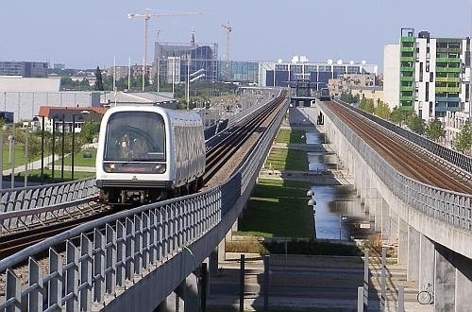
Propozycja premetra dla Krakowa
W Kopenhadze występują warunki geologiczne podobne do istniejących w Krakowie. W 2012r uruchomiono premetro o następujących parametrach:
dł. 20,4km,
liczba pojazdów 34,
pojazd 3 wagony,
skrajnia 1435 mm,
średnia prędkość
40km/h („szybki
tramwaj 18km/h,
maksymalna
prędkość 80 km/h.
Liczba ludności
570tys.

Slide 26
Mit 2 Warunki geologiczne Krakowa są niesprzyjające dla budowy premetra
Metro warszawskie było budowane w trudnych warunkach geologicznych i hydrogeologicznych, które stanowiła dolina Wisły oraz zdenudowana wysoczyzna polodowcowa. Podłoże czwartorzędu stanowią gliny i iły pylaste przewarstwione zawodnionymi piaskami o grubości ponad 100m, strop iłów pstrych od kilku do 50m.
W dolinie Wisły na iłach pstrych pliocenu zalega zawodniony kompleks rzecznych piasków i żwirów o miąższości do kilkunastu m
Na wysoczyźnie na iłach pliocenu znajdują się:
zawodnione piaski ze żwirami i mułkami rzecznymi w stropie, przepona filtracyjna występuje na głębokości około 30m,
zawodnione piaski ze żwirami o stropie na głębokości kilkunastu m i poziomie stabilizacji wód 6-9m,
dwudzielny kompleks glin zwałowych o grubości od 15 do 20m.
Dwa poziomy wodonośne : I poziom wodonośny zdrenowany w wyniku urbanizacji w stropie glin zwałowych, II poziom wodonośny dwuwarstwowy, naporowy znajduje się poniżej glin zwałowych.

Slide 27
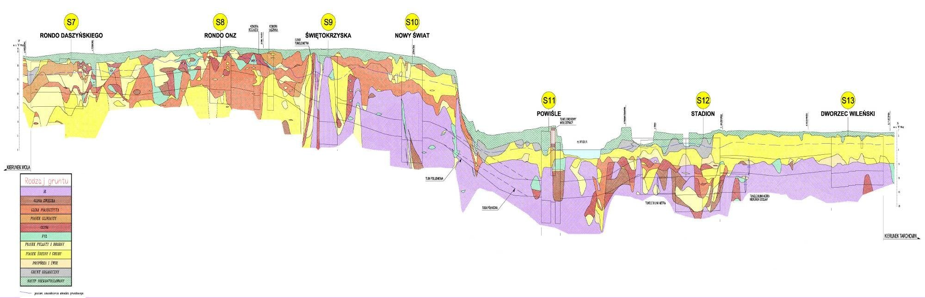
Metro Warszawskie – warunki geologiczne
Skomplikowana geologia
Opis geologii: Opęchowski W., Pracownia GEOSYSYEM, Metro Warszawskie
Notes:
Warszawa dołączyła do 42 miast europejskich (84 na świecie) posiadających metro. Metro warszawskie przewozi 250 tys. Ludzi dziennie, krakowskie MPK przewozi około 1.1 mln. ludzi dziennie.
Dane techniczne i eksploatacyjne odcinka metra w ruchu
data uruchomienia odcinka metra do stacji "Politechnika": 7 kwietnia 1995 r.
data uruchomienia odcinka metra do stacji "Centrum": 26 maja 1998 r.
data uruchomienia odcinka metra do stacji "Ratusz": 11 maja 2001 r.
długość linii:14 km
liczba stacji:14
długość peronów:120 m
liczba wind osobowych dla niepełnosprawnych: 30 szt.
zagłębienie peronu poniżej poziomu terenu: 8,3 - 12,2 m
średnia odległość pomiędzy stacjami: >1000 m
szerokość toru: 1435 mm
minimalny promień łuku toru: 300 m
maksymalne nachylenie: 3,1 %
typ nawierzchni torowej: betonowa
system zasilania: trzecia szyna, 750 V
zabezpieczenie ruchu pociągów: system zdalnego sterowania i kontroli dyspozytorskiej
zabezpieczenie ruchu pociągów: system automatycznego
ograniczania prędkości z sygnalizacją kabinową
częstotliwość kursowania: 4 min w godzinach szczytu
prędkość komunikacyjna: 36 km/h
prędkość maksymalna: 90 km/h
czas przejazdu odcinka metra: 23 min
wielkość przewozów: 250 000 pasażerów dziennie
Dane techniczne i eksploatacyjne odcinka metra w ruchu
data uruchomienia odcinka metra do stacji "Politechnika": 7 kwietnia 1995 r.
data uruchomienia odcinka metra do stacji "Centrum": 26 maja 1998 r.
data uruchomienia odcinka metra do stacji "Ratusz": 11 maja 2001 r.
długość linii:14 km
liczba stacji:14
długość peronów:120 m
liczba wind osobowych dla niepełnosprawnych: 30 szt.
zagłębienie peronu poniżej poziomu terenu: 8,3 - 12,2 m
średnia odległość pomiędzy stacjami: >1000 m
szerokość toru: 1435 mm
minimalny promień łuku toru: 300 m
maksymalne nachylenie: 3,1 %
typ nawierzchni torowej: betonowa
system zasilania: trzecia szyna, 750 V
zabezpieczenie ruchu pociągów: system zdalnego sterowania i kontroli dyspozytorskiej
zabezpieczenie ruchu pociągów: system automatycznego
ograniczania prędkości z sygnalizacją kabinową
częstotliwość kursowania: 4 min w godzinach szczytu
prędkość komunikacyjna: 36 km/h
prędkość maksymalna: 90 km/h
czas przejazdu odcinka metra: 23 min
wielkość przewozów: 250 000 pasażerów dziennie

Slide 28
Metro w Krakowie – warunki geologiczne
Warunki geologiczno-inżynierskie obszaru Krakowa z punktu widzenia budowy podziemnej części metra są mało i średnio trudne.
W zależności od głębokości posadowienia metra oraz miejsca lokalizacji w Krakowie może ono być wykonywane w:
czwartorzędowych osadach piaszczysto-gliniastych (głównie przy schodzeniu na właściwą głębokość metra około 20-25 m)
iłach mioceńskich oraz
utworach mezozoicznych, jurajsko-kredowych wapieniach i marglach.
Wg S. Rybicki, P. Krotoszyński, J. Herzig „ CHARAKTERYSTYKA WARUNKÓW GEOLOGICZNO-INŻYNIERSKICH PODŁOŻA KRAKOWA Z UWZGLĘDNIENIEM NAWARSTWIEŃ HISTORYCZNYCH”

Slide 29
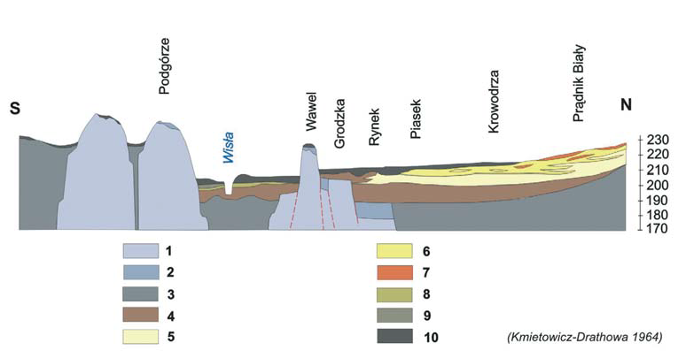
Metro w Krakowie – Schematyczny przekrój geologiczny przez podłoże Krakowa
Rys 1. Schematyczny przekrój geologiczny przez podłoże Krakowa: 1 – wapienie jurajskie, 2 – margle kredowe, 3 – iły mioceńskie, 4 – żwiry karpackie, 5 – żwiry wapienne stożka Prądnika, 6 – piaski pleistoceńskie, 7 – lessy, 8 – piaski holoceńskie, 9 – gliny holoceńskie, 10 – nasypy

Slide 30
Warunki hydrogeologiczne starej części Krakowa
Z punktu widzenia warunków drążenia tuneli istotne znaczenie ma poziom wód gruntowych.
Po przeprowadzonym w 1965r spiętrzeniu rzeki Wisły nastąpiło obniżenie poziomu wód gruntowych.
Obecnie poziom zwierciadła wód gruntowych w obrębie Starego Miasta występuje na głębokości około 11m poniżej powierzchni terenu głównie w piaskach i żwirach.
Natomiast obniżenie nośności podłoża i fundamentów starych budowli mogło nastąpić na skutek wody losowo migrującej z nieszczelnej kanalizacji, spękanych starych kanałów i nieprawidłowego odprowadzenia wód opadowych.
Fuksa M., Żmudziński Z., Barycz S., 1985. Charakterystyka podłoża gruntowego i sposoby przebudowy fundamentów zabudowy Starego Miasta w Krakowie, Przegląd Budowlany nr.8-9, Warszawa

Slide 31
Mit 3 – w miastach z historyczną zabudową nie jest możliwe drążenie tuneli bez jej uszkodzenia
Niektórzy uważają, że w miastach z historyczną zabudową jest niemożliwe drążenie tuneli metra i może nastąpić uszkodzenie cennych zabytków. Tymczasem przy odpowiednio prowadzonych pracach ryzyko uszkodzenia budowli jest bardzo małe. Przecież tunele metra i podziemne garaże często o dużych powierzchniach budowano w Atenach, Budapeszcie, Pradze, Rzymie, Madrycie, Wiedniu. W Mediolanie 2 linie metra krzyżują się pod La Scalą.
W Krakowie jest możliwe wykonanie tuneli a także podziemnych peronów bez uszkodzenia budowli znajdujących się na powierzchni terenu. Podczas drążenia trzeba uwzględnić fakt, że prawie cała zabudowa Starego Miasta nie posiada odpowiednio wykonanych fundamentów, ponieważ stare fundamenty stanowią jedynie przedłużenie murów piwnicznych, bez właściwego poszerzenia u dołu (Fuksa i inni, 1985). To powoduje, że nośność fundamentów jest nieodpowiednia.
Fuksa M., Żmudziński Z., Barycz S., 1985. Charakterystyka podłoża gruntowego i sposoby przebudowy fundamentów zabudowy Starego Miasta w Krakowie, Przegląd Budowlany nr.8-9, Warszawa

Slide 32
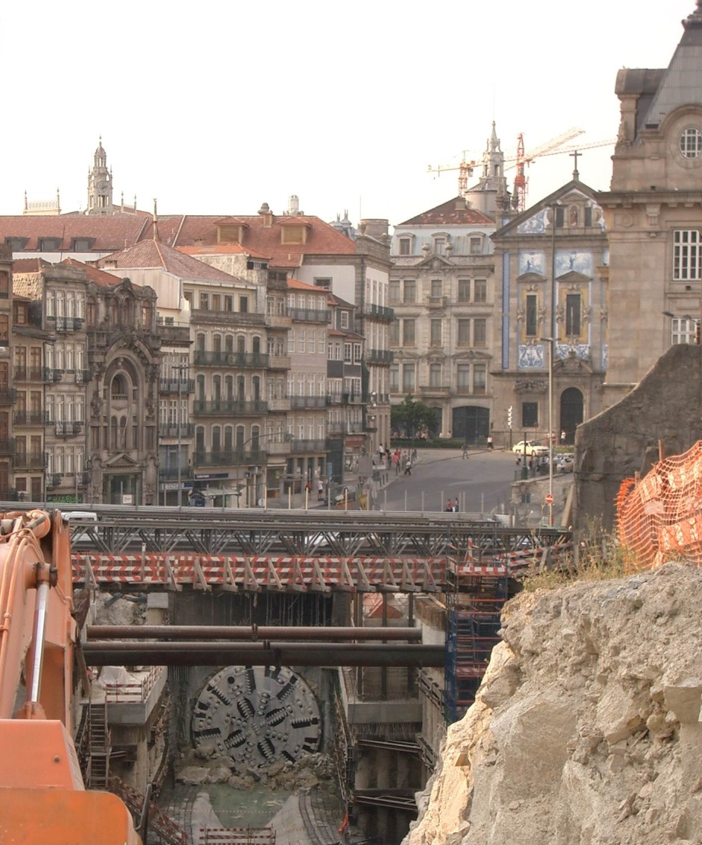
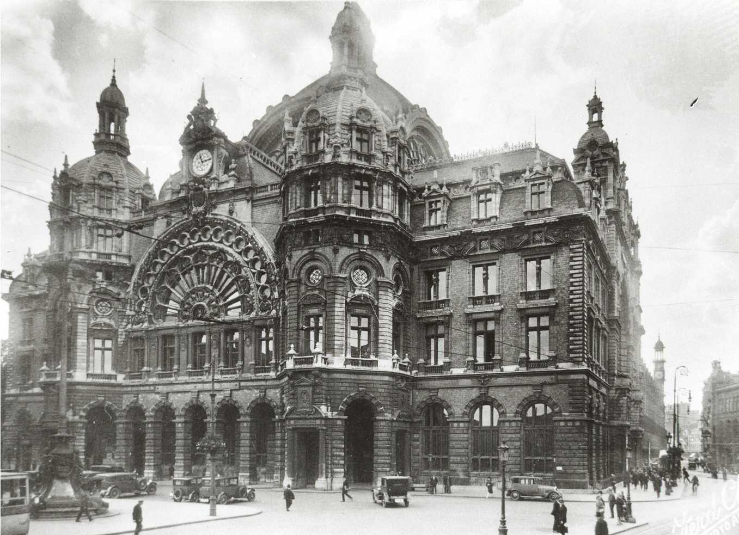
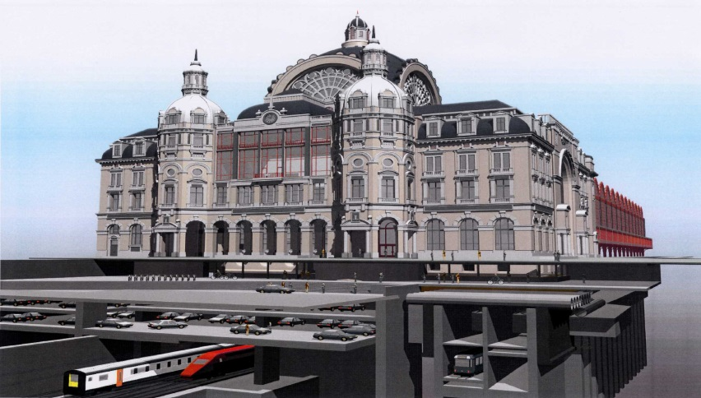
Nawarstwienia historyczne Krakowa?
Ateny, Budapeszt, Praga, Norymberga, Madryt, Wiedeń…
1900
2006

Slide 33
Mit 4 Niezwykle wysoki koszt wykonania tuneli premetra w Krakowie i tuneli kolejowych
Koszt budowy tuneli zależy od wielu czynników, w tym głównie od:
budowy geologicznej masywu skalnego (gruntowego),
warunków hydrogeologicznych,
własności fizykomechanicznych skał (gruntu),
głębokości posadowienia tuneli,
wymiarów tuneli, sposobów ich drążenia, rodzaju zastosowanej obudowy, kubatury stacji w tym, długości peronów,
lokalizacji szczególnie gęstości i rodzaju zabudowy rodzaju występującej na powierzchni zabudowy.
Wykonywanie tunelu w gruncie o bardzo niskich parametrach odkształceniowych i wytrzymałościowych, zawodnionym kilka razy zwiększa koszty wykonania tuneli metra a zwłaszcza stacji w porównaniu do tuneli metra wykonywanych w gruncie o średnich lub wysokich parametrach odkształceniowych i wytrzymałościowych.

Slide 34
Kilka realizacji metra podziemnego drążonego w warunkach geologicznych podobnych do Krakowa
Bilbao – premetro drążone w wapieniu, 4 stacje, średni koszt 130mln zł za 1km,
Kopenhaga – premetro drążone w wapieniu, 21 km długości, połowa metra biegnie na powierzchni terenu
średni koszt 210mln zł za 1km
Madryt - średni koszt 160mln zł za 1km,
Sofia - średni koszt 160mln zł za 1km,
Bukareszt - średni koszt 180mln zł za 1km,
Lyon - średni koszt 220mln zł za 1km
Barcelona w słabych gruntach – średni koszt 580mln zł za 1km
Dla porównania Metro warszawskie II odcinek część centralna, drążone w bardzo słabych zawodnionych gruntach
średni koszt około 500mln zł za 1km.

Slide 35
Koszty tuneli drogowych i kolejowych w świecie i Polsce
Koszt budowy 1 km tuneli:
tunele Frejus (dł. 12,8km) i Arlberg (dł. 14km) koszt 100mln zł,
tunel Hsuehshan na Tajwanie ( dł. 13km) koszt 1 km - 850mln zł,
najdłuższy tunel drogowy Lardal (dł. 24,5km) koszt 1 km - 34 mln zł !.
Drugi co do długości tunel świata Qiuling Zhongnanshan (dł. 18km) kosztował 1 km – 90 mln zł. Przedstawione powyżej koszty pokazują, że wbrew panującej opinii budowa tuneli nie jest aż tak droga jak to próbuje się przedstawiać wszystko zależy od rodzaju masywu skalnego, w którym tunel jest wykonywany.
W Polsce 1 km tunelu Emilia w Lalikach wydrążonego we fliszu karpackim metodą NATM kosztował 220mln zł.
Tak wysoki koszt drążenia był wynikiem: budowy geologicznej masywu skalnego, znacznych wymiarów tunelu oraz braku doświadczenia.

Slide 36
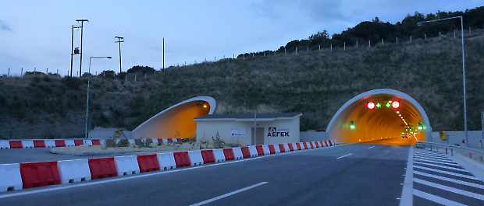
Jeżeli będzie decyzja o budowie trasy kolejowej Kraków – Świątniki – Myślenice, czy tuneli metra to bez problemów wydrążymy tunele
Dziękuję za uwagę

